Slide 1

Dobre praktyki pisania kodu w JavaScript
www.szymkowiak.tychy.pl
„[] opanowanie teorii jest zaledwie niezbędnym wstępem”
Grzegorz Szymkowiak

Slide 2
Dobre praktyki
Czytelność kodu:
  opisowe nazwy zmiennych, funkcji i klas, które odzwierciedlają ich znaczenie
  wcięcia i spacje – kod staje się uporządkowany i łatwy do czytania

Slide 3
Dobre praktyki
Konwencja camelCase – konwencja camelCase jest popularna i powszechnie akceptowana w społeczności JavaScript (stosowanie jednolitej konwencji nazewniczej ułatwia czytanie i zrozumienie kodu)

Slide 4
Dobre praktyki
Konwencja camelCase :
  przymiotnik po lewej stronie - premiumUser
  is/are/has przy zmiennych true/false - isDarkMode, isPopupOpen
  stałe zapisuj wielkimi literami - SECONDS = 60

Slide 5
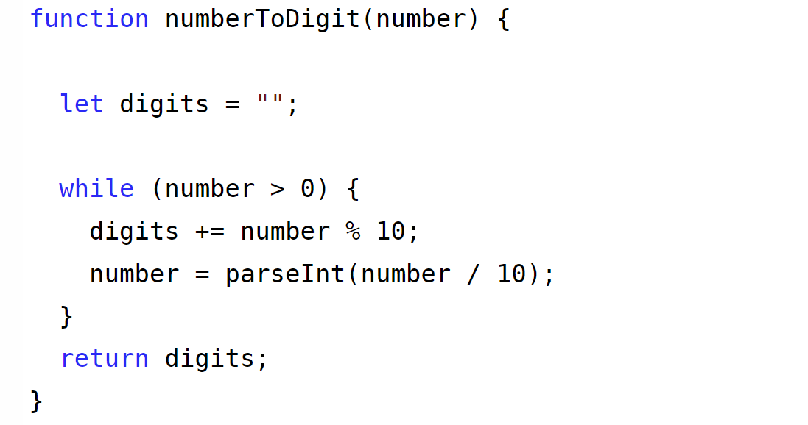
Dobre praktyki

Slide 6
Dobre praktyki
Używanie const i let zamiast var - const i let mają bardziej precyzyjne zakresy niż var, co pomaga uniknąć błędów związanych z hoistingiem, a kod jest bardziej przewidywalny

Slide 7
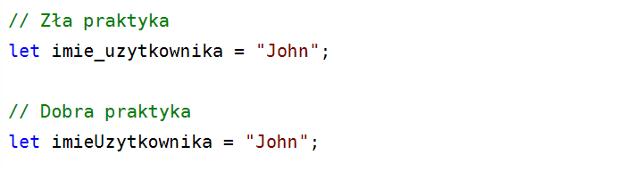
Dobre praktyki

Slide 8
Dobre praktyki
Unikanie globalnych zmiennych - zmienne globalne mogą prowadzić do konfliktów nazw i utrudniają zarządzanie kodem

Slide 9
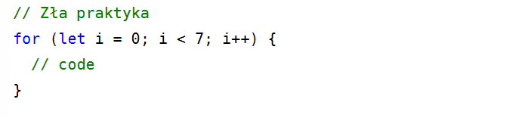
Dobre praktyki
Unikać „magicznych liczb” poprzez stosowanie stałych
magiczna liczba
Notes:
Magiczna liczba – w kodzie nie ma informacji czym jest

Slide 10
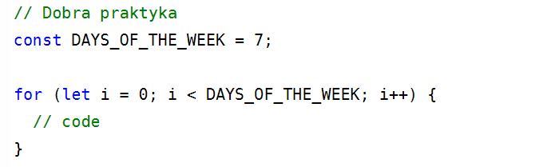
Dobre praktyki
Notes:
Przy stałych nie stosuje się camelCase. Nie każda zmienna zadeklarowana jako const musi być zapisana za pomocą wielkich liter

Slide 11
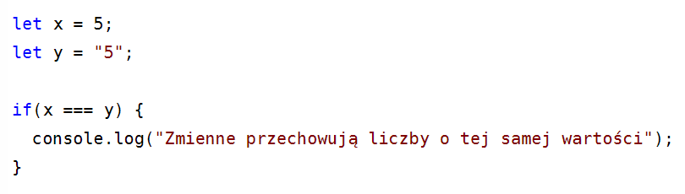
Dobre praktyki
W warunkach związanych z porównywaniem należy użyć trzech znaków równości === zamiast dwóch ==

Slide 12
Dobre praktyki
Stosowanie arrow functions dla funkcji anonimowych - funkcje strzałkowe są bardziej zwięzłe, mają krótszą składnię oraz automatycznie wiążą wartość this, co ułatwia utrzymanie spójności kontekstu w funkcjach

Slide 13
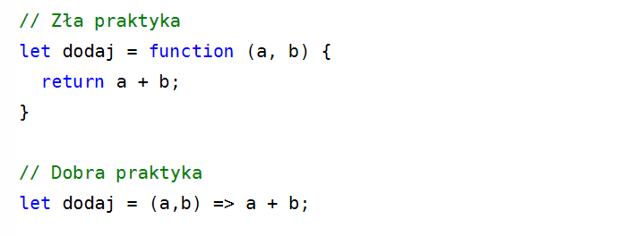
Dobre praktyki

Slide 14
Dobre praktyki
Używanie modułów - moduły pomagają zorganizować kod, zapewniając lepszą separację funkcji i zmiennych, co ułatwia zarządzanie zależnościami, testowanie i ponowne użycie kodu

Slide 15
Dobre praktyki
Obsługa błędów przy użyciu bloków try-catch - obsługa błędów pomaga uniknąć niekontrolowanego zakończenia działania programu i umożliwia bardziej precyzyjne reagowanie na błędy

Slide 16
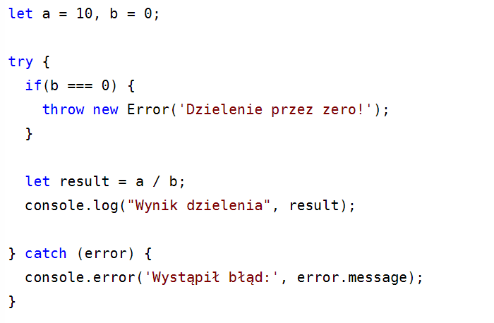
Dobre praktyki

Slide 17
Dobre praktyki
Komentarze tam, gdzie to konieczne - komentarze powinny być używane do tłumaczenia skomplikowanego kodu lub informowania o specyficznych rozwiązaniach

Slide 18
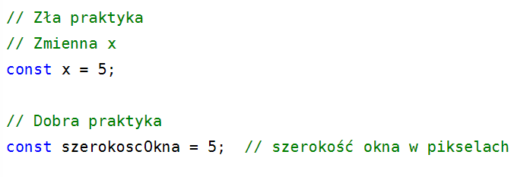
Dobre praktyki

Slide 19
Dobre praktyki
Testowanie kodu - testowanie kodu pomaga we wczesnym wykrywaniu błędów i utrzymaniu stabilności aplikacji (narzędzia do testowania: Jest, Mocha)

Slide 20
Dobre praktyki
Testowanie kodu :
  testy jednostkowe dla funkcji i klas
  stosowanie techniki TDD (Test Driven Development)

Slide 21
Dobre praktyki
Stosowanie narzędzi w środowisku developerskim:
  ESLint – sprawdza składnię i semantykę kodu (używany do identyfikacji błędów)
  Prettier – automatycznie formatuje kod
  Live Server – umożliwia łatwe uruchomienie serwera HTTP

Slide 22
Korzyści z dobrych praktyki

Slide 23
Korzyści dobry praktyk
Poprawa czytelności kodu
ułatwia zrozumienie i utrzymanie kodu
Łatwość wprowadzania zmian
uproszczenie procesu modyfikacji i aktualizacji kodu
Zmniejszenie objętości kodu
skuteczniejsze i zwięzłe rozwiązania
Praca zespołowa
ułatwienie współpracy i dzielenia się kodem
Uproszczenie testowania
lepsza testowalność i szybsze wykrywanie błędów

Slide 24
KONIEC
www.szymkowiak.tychy.pl
Grzegorz Szymkowiak

